Slide 1

DeepTalk
Von: Arsim Saliu, Andrei Stana, Yanis Ferecean, Ilijas Brkic, Francisco Davila-Mendez

Slide 2

Was ist Deep Talk?
Chat App/Website
Soziales Netzwerk
Übersetzer
29 Sprachen

Slide 3
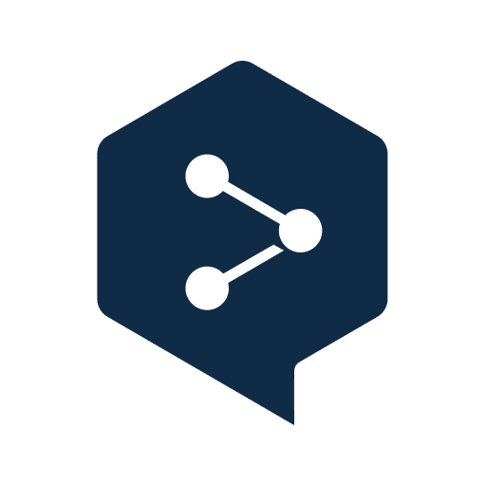




Unsere Tools
DeepL api
React / Native
TS
OracleDB
GitHub
Notion

Slide 4
Funktionalität
Arsim
App
Ilijas
Api

Slide 5
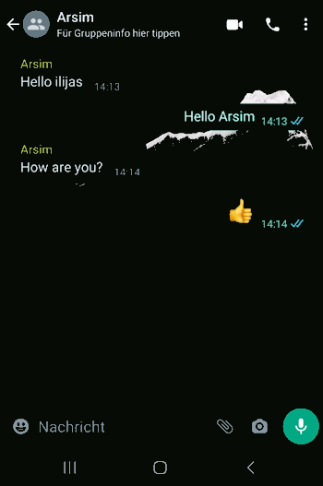
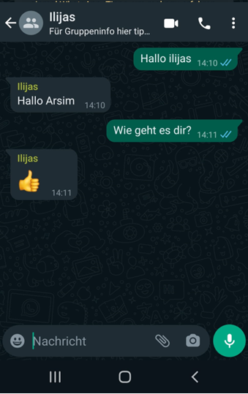
Design
Bunte Farben
Dunkles Design
Sans Serif Fonts
Interaktiv

Slide 6
Team
Arsim Saliu – Scrum Master
Ilijas Brkic – Team – Frontend
Andrei Stana – Team - Frontend
Yanis Ferecean – Team - Backend
Francisco Davila – Team - Backend

Slide 7
Danke für eure Aufmerksamkeit

